Slide 1


전이 학습 기반의 랜덤 포레스트를 이용한 일사량 예측 기법 A Solar Irradiance Forecasting Method Using Transfer Learning-Based Random Forests
소다영¹, 김의년¹, 한태규¹, 하휘명², 문지훈¹
¹순천향대학교 빅데이터공학과
²LG 에너지솔루션
{dayeong, eui20n, gksxorb159, jmoon22}@sch.ac.kr, hwmhkr@lgnsol.com
Notes:
네 안녕하세요
저는 순천향대학교 학부생 소다영입니다
전이 학습 기반의 랜덤 포레스트를 이용한 일사량 예측 기법을 주제로 발표하겠습니다

Slide 2

목차
연구 배경
연구 목적
일사량 예측 모델링
[1단계] 예측 모델 학습을 위한 입력 변수 구성
[2단계] 전이 학습을 이용한 다단계 일사량 예측 방식
[3단계] Random Forest 기반의 일사량 예측 모델링
실험 및 결과
결론 및 향후 연구
Notes:
발표 순서는 다음과 같습니다.
먼저 연구 배경과 목적을 설명하고,
본 연구에서 제안하는 일사량 예측 모델링 방법을 세 단계로 나누어 설명드리겠습니다.
그리고 실험 결과와 결론, 향후 연구 순으로 발표 진행을 하겠습니다.

Slide 3
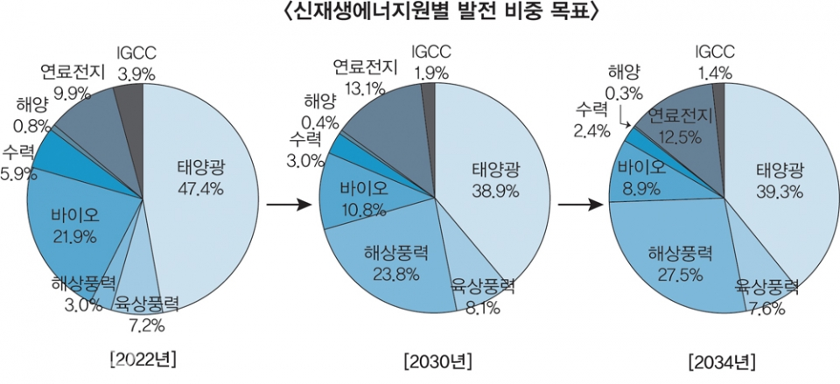
연구 배경 (1/4)
최근 정부에서는 온실가스 배출량을 줄이기 위해 신재생 에너지 발전의 중요성을 강조하며 에너지원별 발전 비중을 점차 늘리고 있음
Notes:
첫 번째로 연구 배경입니다.
최근 화석연료 사용으로 온실가스 배출량을 줄이기 위해 신재생 에너지 발전의 중요성이 강조되고 있는 현황이며,
신재생 에너지를 활용한 스마트 그리드 기술의 관심도 높아지고 있습니다.

Slide 4
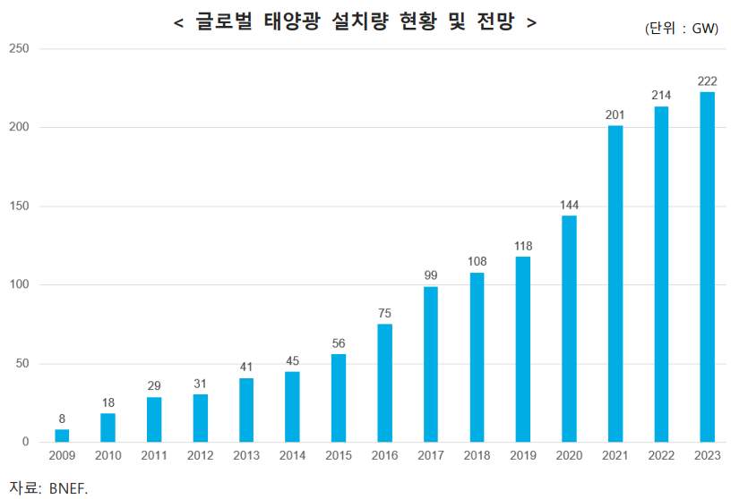
연구 배경 (2/4)
특히 신재생 에너지 중에서도 태양광 발전 시스템은 자연 친화적이며, 재생 가능한 에너지로 알려지면서 세계적으로 태양광 발전 시스템 설치가 증가되고 있음
Notes:
특히 태양광 발전 시스템은 신재생 에너지 중에서도 자연 친화적이며 재생가능한 에너지로 알려져 있습니다.
그리고 에너지업계 리서치 회사에 BNEF 연구 조사에 따르면 세계적으로도 태양광 설치량이 증가되고 있는 추세로 확인됐습니다.

Slide 5
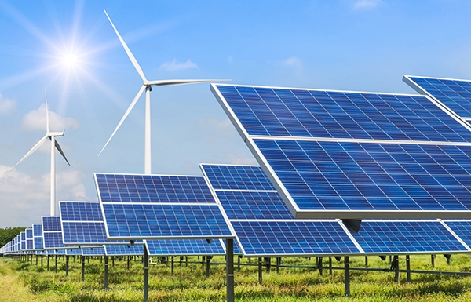
연구 배경 (3/4)
태양광 발전의 주 에너지원은 일사량
태양광 발전 시스템을 효율적으로 운영하기 위해 사전에 정확한 일사량을 예측하는 것이 중요
하지만 기상청의 동네예보는 기온, 습도와 같은 요인의 예측 값은 제공하나, 일사량 예측 값은
제공하지 않음
따라서 기계학습을 기반으로 일사량 예측하는 연구가 활발하게 진행 중
Notes:
그래서 이 태양광 발전에 가장 중요한 에너지원은 일사량이며,
태양광 발전 시스템은 미래 일사량 정보를 바탕으로
에너지 운영 계획을 수립하기 때문에 ,
발전 시스템을 효율적으로 운영하기 위해서는
사전에 정확한 일사량을 예측하는 것이 중요합니다.
하지만 기상청에서는 일사량 예측 정보를 제공하지 않아, 이를 기계학습으로 예측하는 연구가 활발하게 진행중에 있습니다.

Slide 6
연구 배경 (4/4)
정확한 단기 일사량을 예측하기 위한 연구들이 활발하게 진행되고 있음
Authors(Year) | Title | Forecasting Method
I. Kim & S. Lee(2019) | A Study on the Design of Testable CAM using MTA code | CNN
S. Jung, J. Moon, S. Park & E. Hwang (2019) | A Probabilistic Short-Term Solar Radiation Prediction Scheme Based on Attention Mechanism for Smart Island | SNN, DNN, LSTM, ATT-LSTM
M. Kim et al. (2019) | A Study on Artificial Neural Network-based Solar Radiation Forecasting for Efficient Solar Photovoltaic System | ANN, WD-ANN
J. Moon & E. Hwang(2020) | Explainable Solar Irradiation Forecasting Based on Conditional Random Forests | GBM, Random Forest, CRF
Y. Lee et al. (2021) | A Comparison of Machine Learning Models in Photovoltaic Power Generation Forecasting | KNN, SVM, Random Forest, XGBoost, 7-Block ANN, CNN, S2S
M. Kim, S. Jung, J. Kim, H. Lee & S. Kim (2021) | A Study on Solar Radiation Forecasting Based on Long Short-term Memory Considering Hourly Weather Changes | LSTM, FFNN
Notes:
위 표는 일사량을 예측하기 위한 연구논문으로
정확한 단기 일사량을 예측하기 위해 기계학습 기반으로 선행 연구가 활발히 진행되고 있음을 알 수 있습니다.

Slide 7
연구 목적
초기 태양광 발전 시스템을 도입하는 지역에서 일사량 정보가 부족하다면?
태양광 발전 시스템을 운영 계획을 효율적으로 세울 수 없음
본 논문은 예측 대상 지역에서 하루치의 일사량만 수집되었더라도 타 지역의 충분한 일사량 데이터를 활용해 전이 학습 기반의 다단계 일사량 예측 모델을 제안함
Notes:
다음으로 연구 목적입니다.
저희 연구에서는 초기 태양광 발전 시스템을 도입하는 지역에 일사량 정보가 부족하다는 가정을 두고 진행했습니다.
이렇게 시스템을 설치하고자 하는 지역에 일사량 정보가 부족하다고 가정을 해보면,
앞서 연구 배경에서 고려했던 시스템을 효율적으로 운영하지 못하는 문제가 생기게 됩니다.
따라서 본 연구에서는 예측 대상 지역에서 하루치의 일사량만 수집되었더라도 타 지역의 충분한 일사량 데이터를 활용해
전이학습 기반의 다단계 일사량 예측 모델을 제안합니다.

Slide 8
일사량 예측 모델링 (1/4)
* 수집 단위 : 1시간
[1단계] 예측 모델 학습을 위한 입력 변수 구성
데이터 : 기상청에서 제공하는 종관기상관측 데이터 (2016년 1월 1일 ~ 2019년 12월 31일)
입력 변수 : 7개
날짜 (월, 일, 시간)
기온
습도
풍속
풍향
Notes:
모델링 1단계 입니다.
연구에 사용한 데이터는 1시간 단위로 수집된 기상청 종관기상관측 데이터이며,
타겟 지역을 제외한 5개 지역의 4년치 데이터를 사용했고,
입력 변수는 타겟 변수인 일사량을 제외한 총 7개로 입력 변수를 구성했습니다.

Slide 9
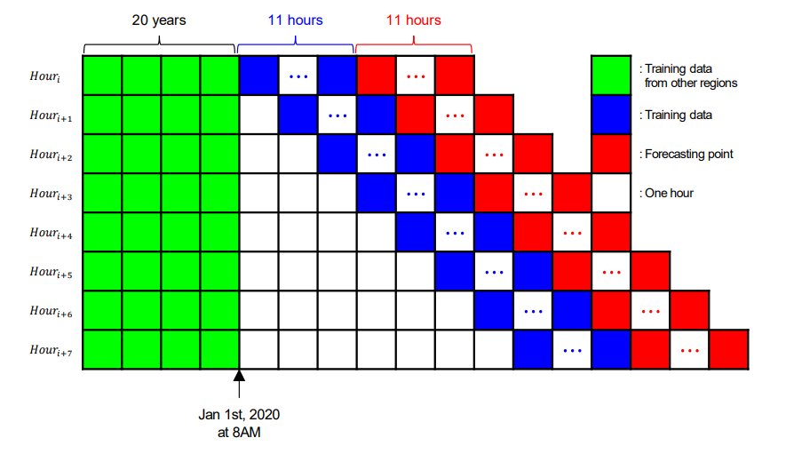
일사량 예측 모델링 (2/4)
* 학습 지역: 서울, 부산, 대구, 인천, 광주
* 예측 지역 : 대전
[2단계] 전이 학습을 이용한 다단계 일사량 예측 방식
(가정) 태양광 발전 시스템이 하루만 운영되었으며, 일사량 데이터도 하루치만 수집되었음
다섯 군데 지역의 4 년치 데이터 셋 + 예측 대상 지역의 1 년치 데이터 셋을 결합해 학습 데이터 셋을 구성
Figure1. Sliding Window
Notes:
2단계 입니다.
전이 학습을 이용한
다단계 일사량 예측 모델을 제안하기 위해
먼저 태양광 발전 시스템이 하루만 운영되었다고 가정하고, 일사량 데이터 또한 하루치만 수집되었다고 가정했습니다.
그래서 전이 학습 모델링을 위해 다섯 군데 지역의 4년치 데이터 셋과 예측 대상 지역의 1년치 데이터 셋을 결합해 학습 데이터 셋을 구성했습니다.

Slide 10
일사량 예측 모델링 (3/4)
* 수집 단위 : 1시간
[2단계] 전이 학습을 이용한 다단계 일사량 예측 방식
예를 들어 2020년 3월 1일 오전 8시부터 오후 6시까지 일사량을 예측하고 싶음
2016년 ~ 2019년 (서울, 부산, 대구, 인천, 광주) 데이터 + 2020년 2월 28일 오전 8시~오후 6시까지 (대전) 데이터를 사용
Figure1. Sliding Window
Notes:
예를 들어 2020년 3월 1일 오전 8시부터 오후 6시 까지의 일사량을 예측한다 가정하면,
2016년부터 2019년까지의 타겟 지역을 제외한 5개 지역의 데이터와, 2020년 2월 28일 기상관측 데이터를 학습합니다.

Slide 11
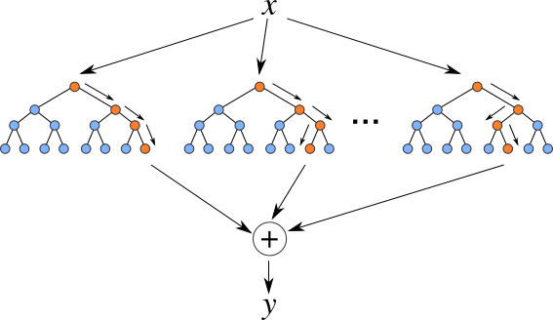
일사량 예측 모델링 (4/4)
[5] T. M. Oshiro, P. S. Perez, and J. A. Baranauskas, “How Many Trees in a Random Forest?” In Proc. of the International Workshop on Machine Learning and Data Mining in Pattern Recognition, pp. 154-168, 2012.
[3단계] Random Forest 기반의 일사량 예측 모델링
초매개변수인 나무의 수는 Oshiro 등[5]의 연구에서 제안한 값인 128 사용
변수 중요도는 지니 불순도(impurity) 사용
최근 추세를 반영하기 위해 Sliding Window 방식을 사용해 모델링 수행
Figure2. Random Forest
Notes:
3단계 입니다.
본 연구에서는 데이터에서 발생할 수 있는 계절성을 띄는 시계열 성분을 랜덤포레스트 모델을 사용해 고려하지 않도록 했고,
변수 중요도는 지니 불순도로 분기되도록 했습니다.
마지막으로 대전의 하루. 원 데이를 정확하게 예측하기 위해서 슬라이딩 윈도우 방식을 사용했습니다.

Slide 12
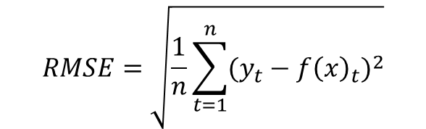
실험 및 결과 (1/2)
예측 정확성 평가 지표 : RMSE (Root Mean Square Error)
$y_{t }$: $t$ 시점의 실제 일사량, ${f(x)}_{t} : t$시점의 예측값
$$RMSE=\sqrt{\frac{1}{n}\sum_{t=1}^{n}{{(y_{t}−{f\left(x\right)}_{t})}^{2}}}$$
기상청에서 제공하는 종관기상관측 데이터를 사용함
Training Set : 5개 지역의 4년치 + 타겟 지역의 각 하루치 / Test Set : 타겟 지역의 다음 날
Area | Training Set (Day) | Test Set (Day)
서울, 인천, 광주, 대구, 부산 | 2016. 01. 01. 08:00 ~ 2019. 12. 31. 18:00 | -
대전 | 2020. 01. 01. 08:00 ~ 2020. 12. 31. 18:00 | 각각의 하루치 데이터
Notes:
실험 및 결과입니다.
예측 정확성 평가 지표에서
T시점의 실제 일사량과 T시점의 예측된 일사량 값의 차이를 고려하기 위해 RMSE를 사용했고,
실험에 사용한 데이터는 5개 지역의 4년, 총 20년치 데이터와 타겟 지역으로 선정한 대전시의 각각 하루치 데이터를 사용했습니다.

Slide 13
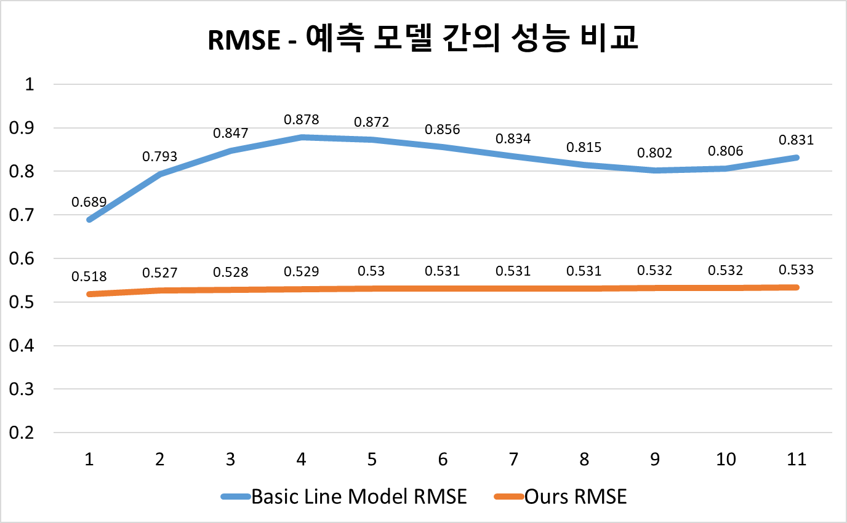
실험 및 결과 (2/2)
기계 학습 기반의 일사량 예측 모델의 예측 정확성 비교
본 논문에서 제안한 전이 학습 기반의 모델 성능을 비교한 결과, 기존 모델보다 오차율이 감소한 것을 확인
Notes:
실험 결과입니다.
본 논문에서 제안한 전이 학습 기반의 모델 성능을 비교한 결과
기존 타겟 데이터의 해당 시점과/ 그 다음날의 시점이 동일하다고 가정한 비교모델 보다 RMSE 수치가 작은 것을 확인할 수 있어,
제안 모델의 적용 가능성을 확인할 수 있었습니다.

Slide 14
결론 및 향후 연구
본 논문은 예측하고자 하는 지역의 일사량 정보가 부족할지라도 이를 보완할 수 있는 전이 학습 기반의 다단계 일사량 예측 모델을 제안함
1단계로 예측 모델을 학습하기 위한 기상 정보를 입력 변수로 구성하고, 2단계 전이 학습 기반의 다단계 일사량 예측을 수행하기 위하여 3단계 Random Forest 일사량 예측 모델을 구성함
실험 결과, 본 연구에서 제안한 전이 학습 기반의 다단계 일사량 예측 모델이 다른 지역의 충분한 데이터를 통해 초기 태양광 발전 시스템에서 제안한 모델의 적용 가능성을 확인할 수 있었음
향후 연구로는 서울, 부산, 대구, 인천, 광주 등 다양한 지역을 대상으로 본 연구의 범용성을 확인할 예정임
Notes:
마지막으로 결론과 향후 연구입니다.
본 연구는 예측하고자 하는 지역에 일사량 정보가 부족하더라도 이를 보안할 수 있는 전이 학습 기반의 다단계 일사량 예측 모델을 3단계로 나눠 제안했습니다.
실험 결과, 본 연구에서 제안하는 전이 학습 기반의 다단계 일사량 예측 모델이 다른 지역의 충분한 기후 정보 데이터를 통해,
초기 태양광 발전 시스템에서 제안하는 모델의 적용 가능성을 확인할 수 있었습니다.
향후 연구로는 타겟 지역을 바꿔보며 다양한 지역을 대상으로 본 연구에서 제안하는 모델의 범용성을 확인해볼 예정입니다.

Slide 15
감사합니다. Q & A
Notes:
이상 발표를 마치겠습니다.
감사합니다.

